Slide 1
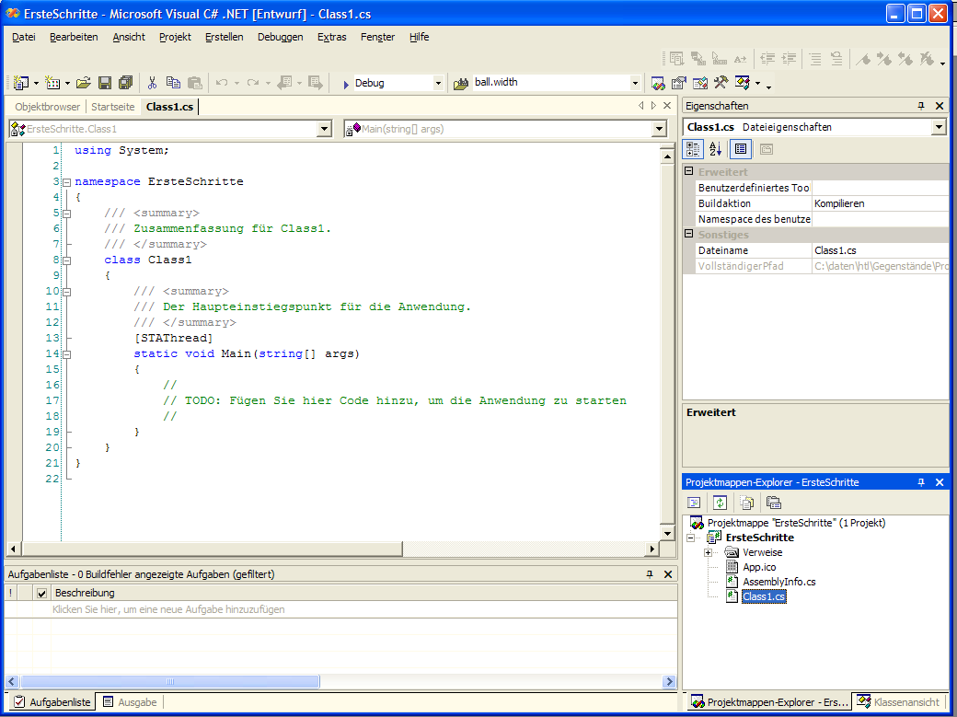
Erste Schritte mit Visual Studio

Slide 2
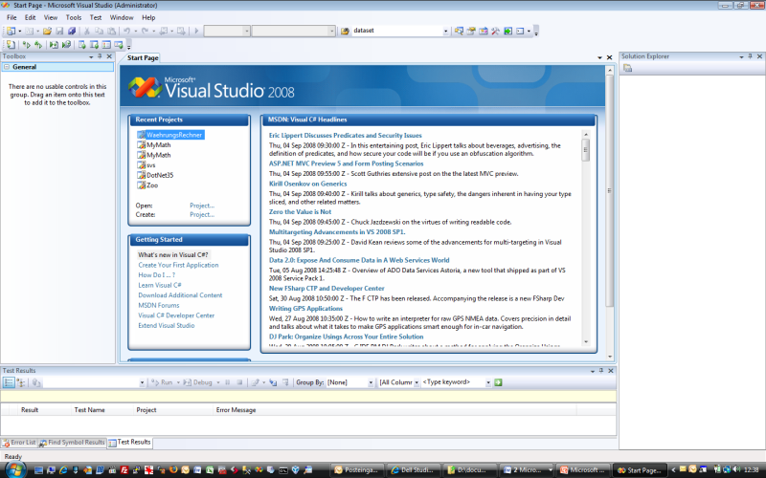
Öffnen der IDE

Slide 3

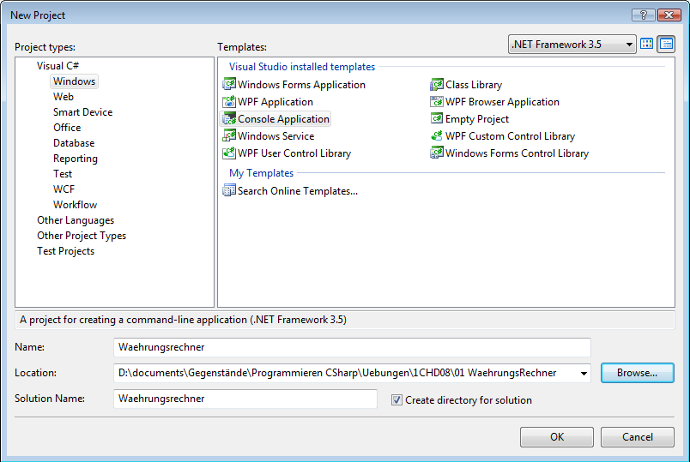
Neues Projekt anlegen

Slide 4
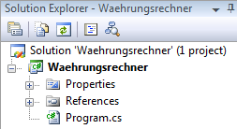
Projektverwaltung ➔ Dateien
Solution Explorer verwaltet mehrere Projekte
Projekt besteht aus
  Programmdatei[en]
  Konfigurationsdateien
  Verweise auf verwendete Module

Slide 5
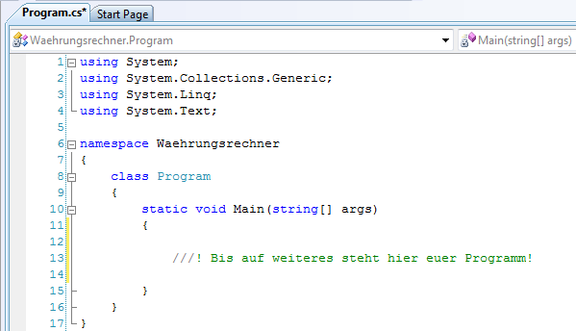
Arbeitsoberfläche

Slide 6


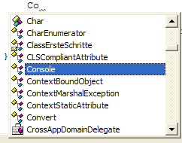
Eingabeunterstützung mittels Intellisense
Wort vervollständigen (ALT-RECHTS)
Quickinfos zu einzelnen Elementen
Parameter der Methoden

Slide 7
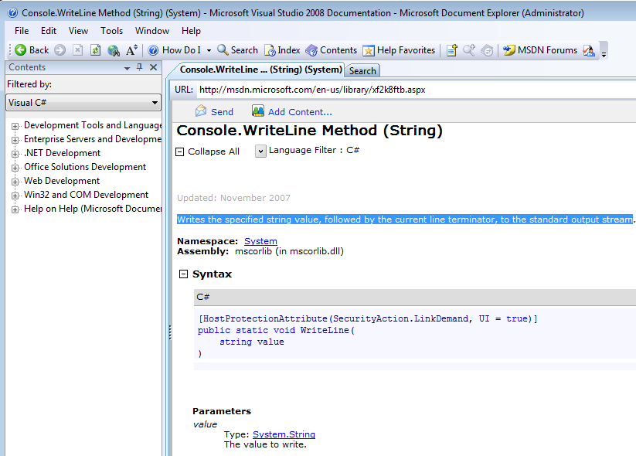
Details liefert die eingebaute Hilfe (F1)

Slide 8
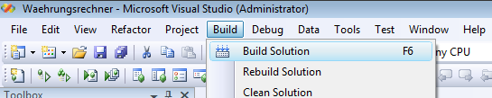

Programm erstellen (F6)

Slide 9


Programm starten (F5)

Slide 10
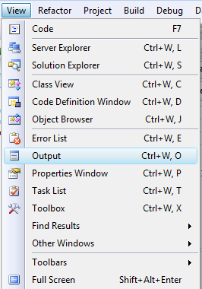
Tipps
Build: F6
Starten mit Debuggen: F5
Starten ohne Debuggen: Strg-F5
Debuggen abbrechen: Shift-F5
Zeilennummern anzeigen
  Tools/Options/TextEditor/C#/LineNumbers
Outputfenster anzeigen

